Slide 1
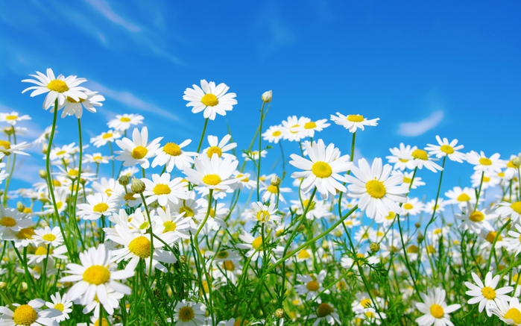
Ребята, скажите мне, какое самое теплое, жаркое время года?
- Лето.
- Правильно, лето.
- А что растет летом на полях, лугах, какие растения росли летом на ваших участках в детском саду?
- Разная трава, кустарники, различные цветы.
- Верно. В каждой группе на участке росли красивые, яркие цветы.
-

Slide 2
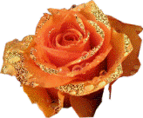
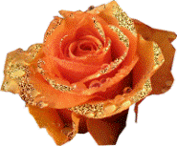
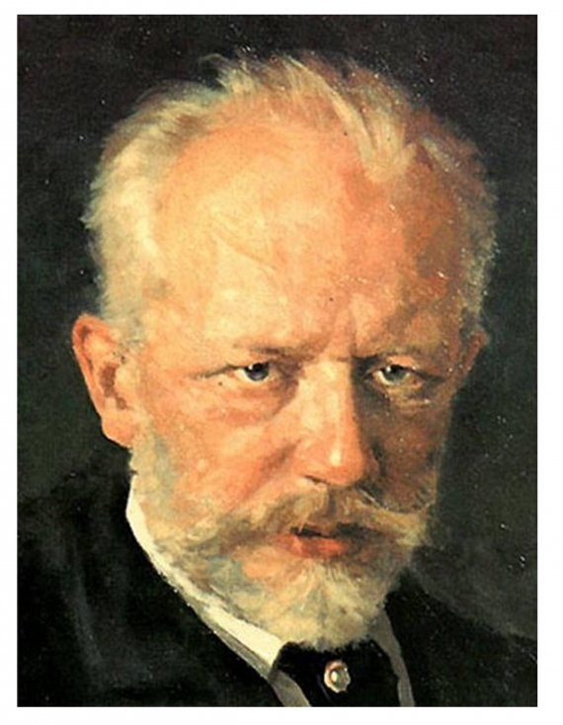
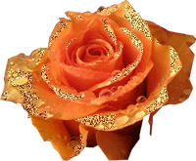
Ребята, сегодня мы послушаем произведение Петра Ильича Чайковского «Вальс цветов». Петр Ильич Чайковский – русский композитор, который создал много произведений классической музыки, среди них различные оперы, балетные спектакли. «Вальс цветов», который мы сейчас будем слушать, является отрывком балетного спектакля «Щелкунчик». Дети, слушайте произведение внимательно, потому что после прослушивания я буду задавать вам вопросы.

Slide 3
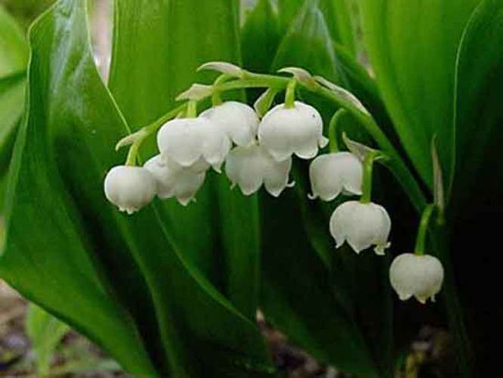
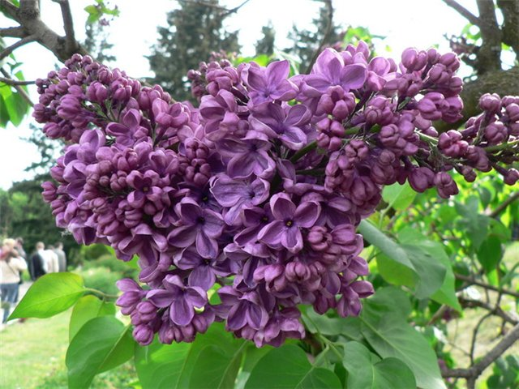
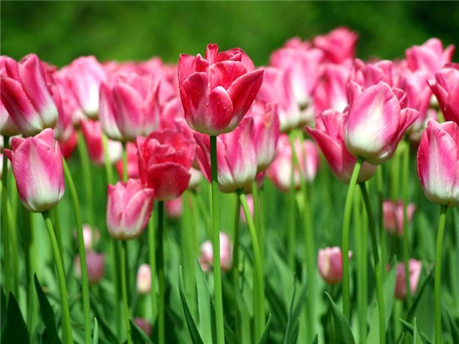

Slide 4
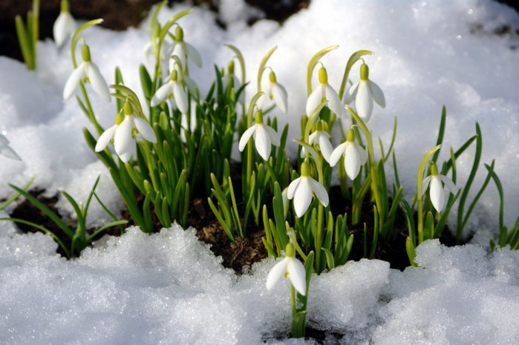

Slide 5
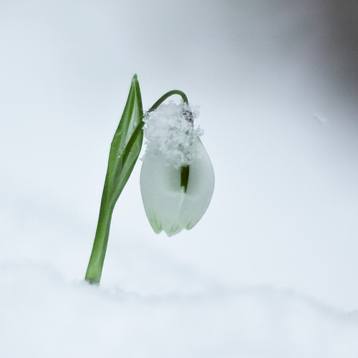
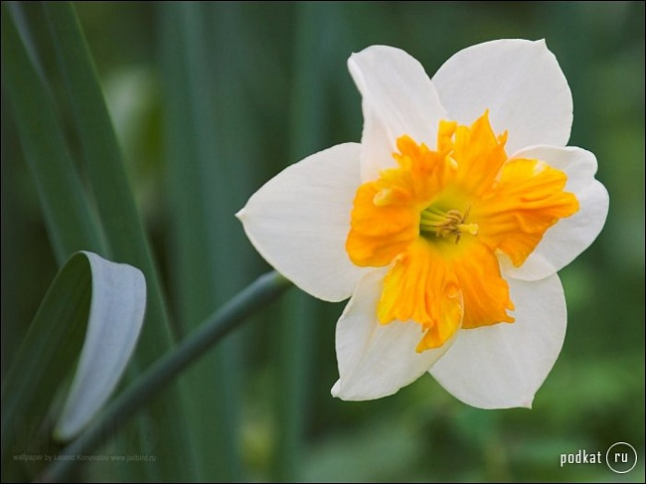
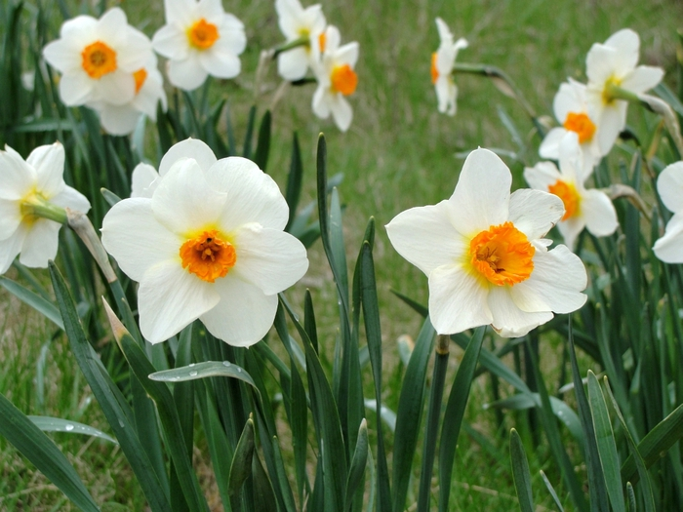
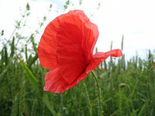
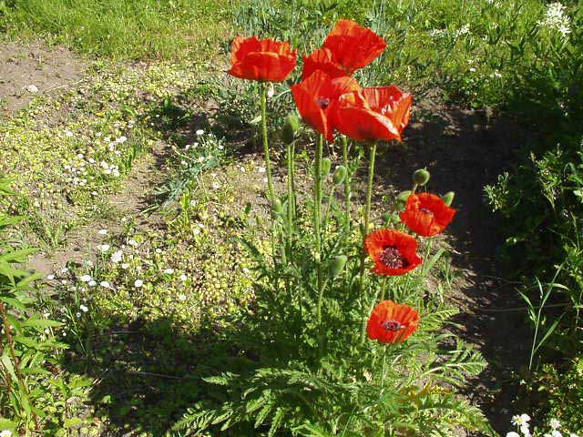

Slide 6
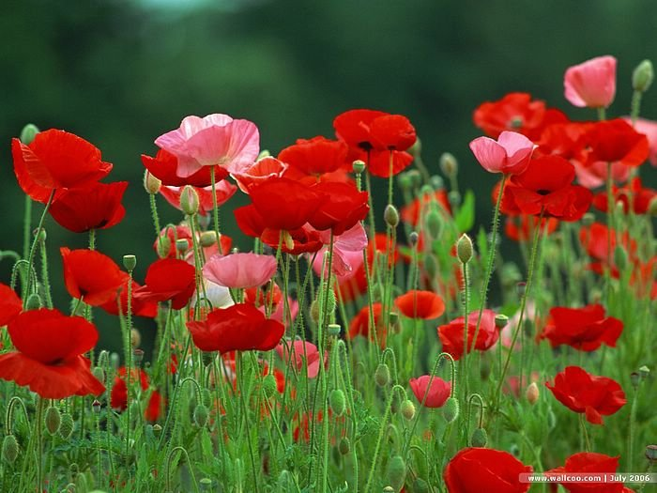

Slide 7
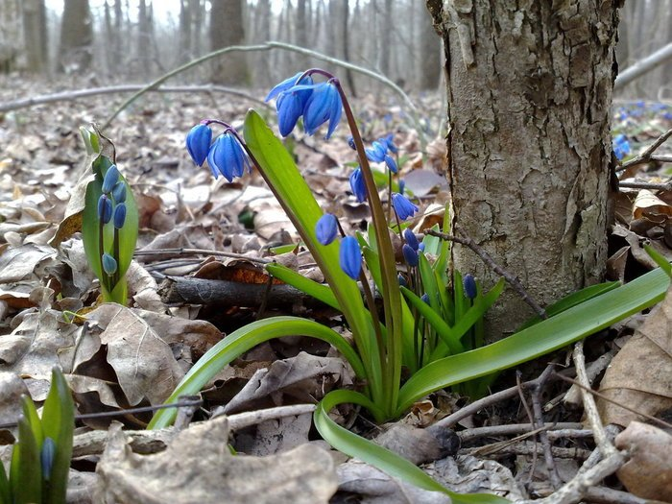
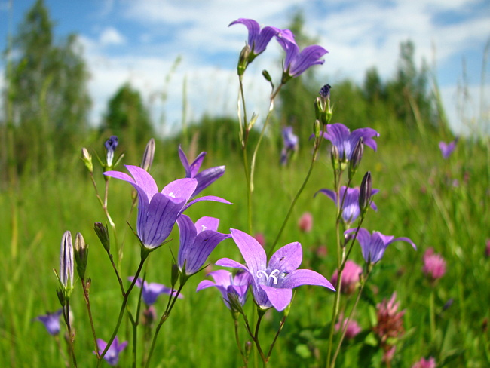

Slide 8
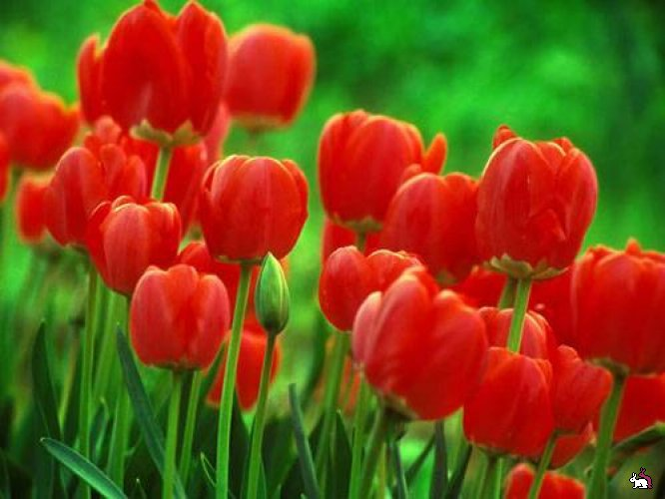

Slide 9
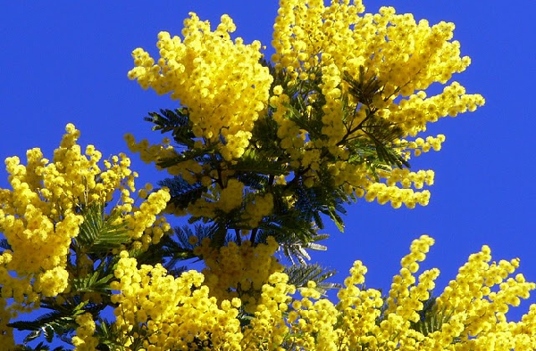
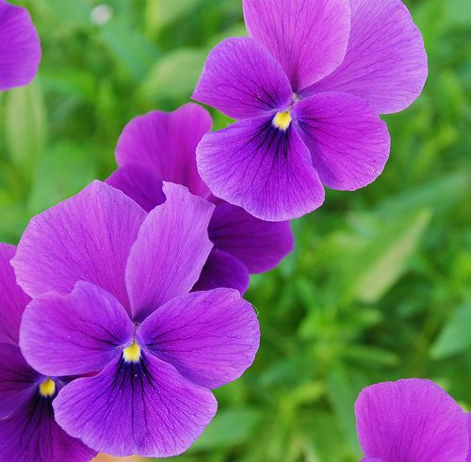

Slide 10
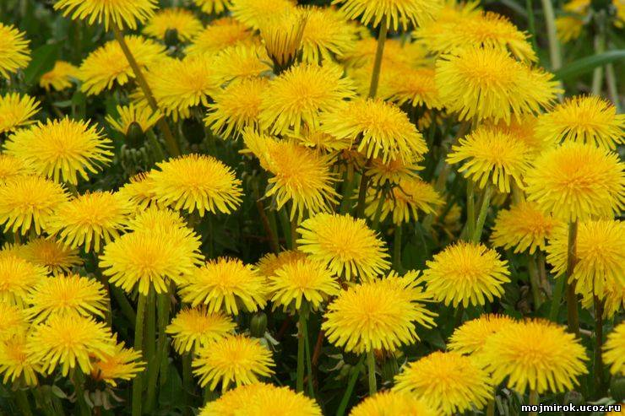

Slide 11
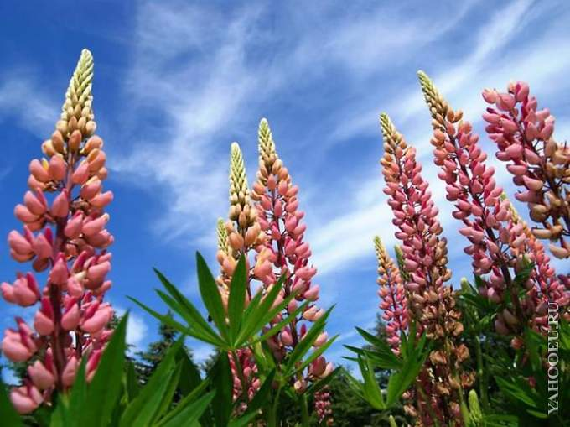
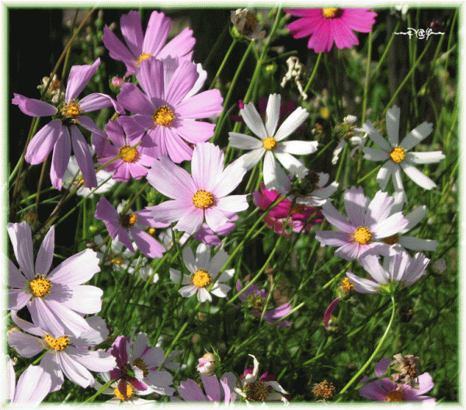
Ребята, как называется произведение, которое вы только, что прослушали?
- «Вальс цветов».
- Верно. А кто автор этого произведения?
- Петр Ильич Чайковский.
- Правильно, молодцы. Какая музыка по характеру?
- ответы детей. Посмотрите сколько у меня цветов, может мы с вами сейчас сочиним танец цветов?

Slide 12
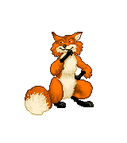
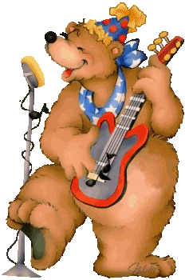
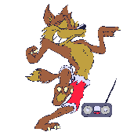
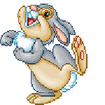
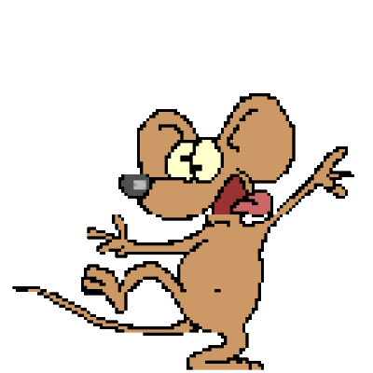

Slide 13
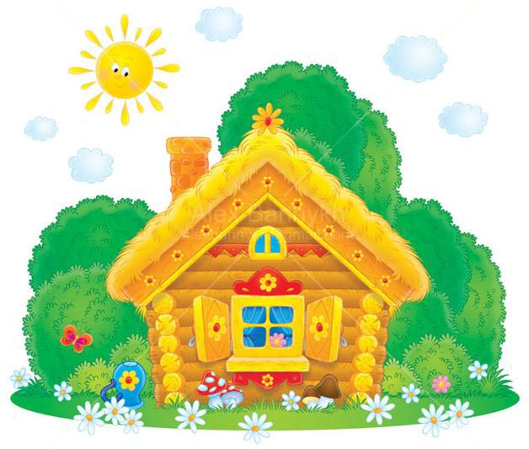
На поляне возле ёлки,
Где гуляли злые волки,
Стоит терем-теремок.
Он не низок, не высок.
Ну а что за теремок, если в нем никто не живет? А кто же нам поможет поселить всех зверюшек в теремок?

